Slide 1

SITUATION SANITAIRE DANS LA PROVINCE DU NORD-KIVU
Kinshasa, du 02 au 05 SEPTEMBRE 2024

Slide 2
PLAN DE PRESENTATION
CONTEXTE DE LA PROVINCE;
ETAT DE SANTE DE LA POPULATION
PROFIL DE LA MORBIDITE
PROFIL DE LA MORTALITE
PRINCIPALES EPIDEMIES INVESTIGUEES ET RIPOSTEES
INDICATEURS
GESTION: MEDICAMENTS, FINANCES, RESSOURCES HUMAINES
APPUI INSTITIONNEL
PROBLEMES ET CONTRAINTES

Slide 3
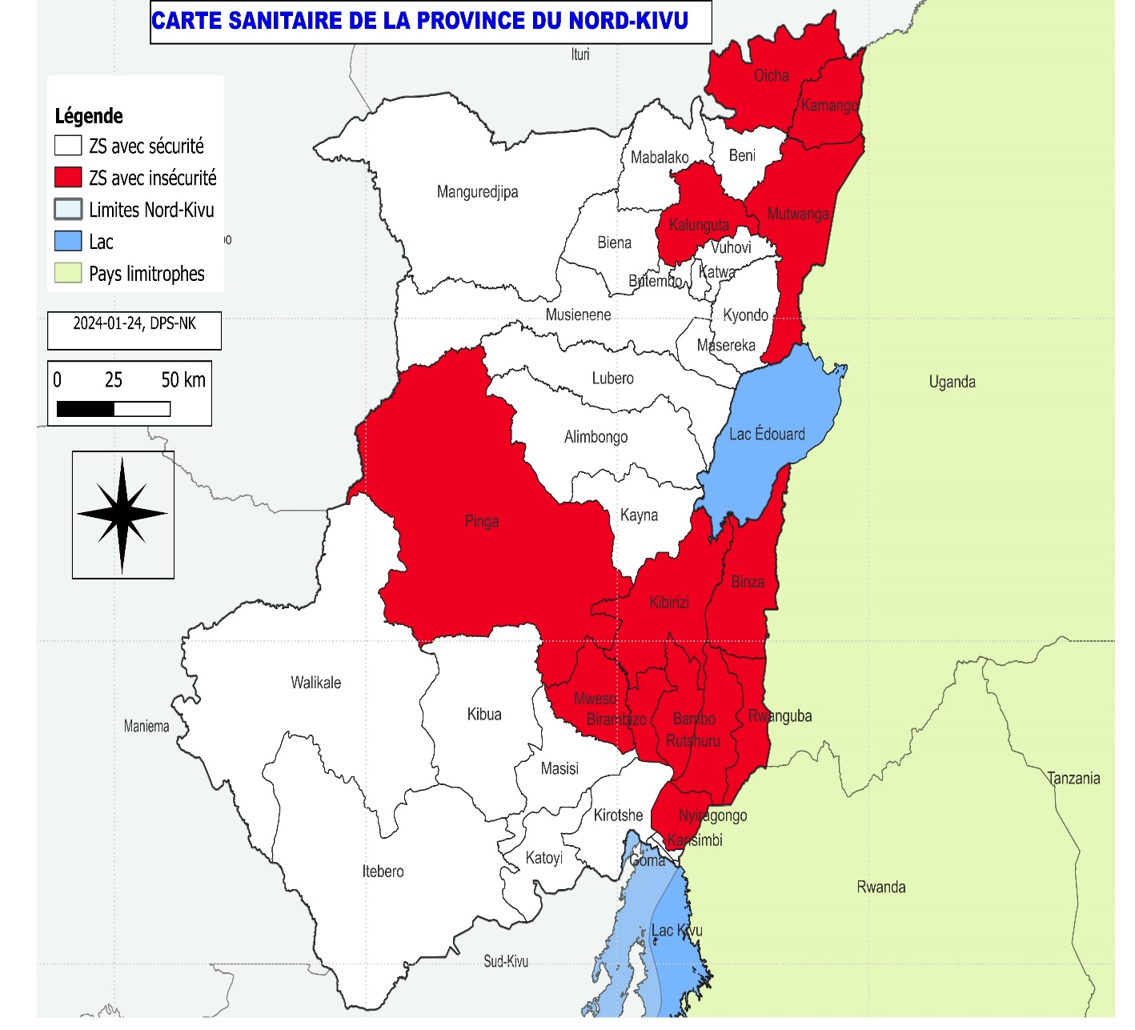
I. CONTEXTE DE LA PROVINCE
Population en 2024: 10.900.650 habitants, dont 85% à 1h de marche d’un CS
Superficie : 59.631 Km², soit 183 hab. / Km²
34 ZS fonctionnelles, dont 9 avec appui UE
644 AS (CS) parmi lesquels 114 CSR, 34 HGR 4 CTS, 269 CH, 321 PS, 1 HPR, 1 CDR (ASRAMES), un laboratoire régional (INRB), 1 centre de formation (CFNK), 1 observatoire de la santé (OSNK)
Subdivision administrative:
  6 territoires: BENI LUBERO MASISI NYIRAGONGO RUTSHURU WALIKALE;
  3 Villes: GOMA BENI et BUTEMBO.

Slide 4
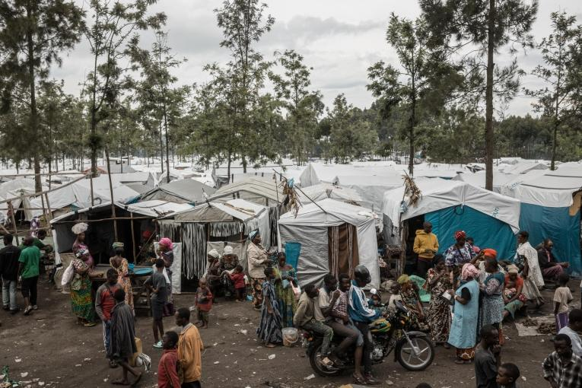
I. CONTEXTE DE LA PROVINCE
Insécurité / guerre FARDC-M23 depuis 2022 (ZS Rutshuru, Binza, Mweso, Birambizo, Bambo, Kibirizi, Kirotshe, Nyiragongo, Kayna, Alimbongo)
  Plus de 500.000 déplacés dans la ville de Goma (camps, ménages d’accueil),
  Ampleur du drame au-delà des capacités des humanitaires
  Contraintes de coordination
  Etat de siège
Autres zones de santé en insécurité pour phénomène ADF: Oicha, Mutwanga, Mabalako, Biena, Manguredjipa,…
Epidémie Mpox- 4 zones de santé touchées (Goma, Karisimbi, Nyiragongo, Masisi (cumul de106 cas, 0 décès au S34)
Epidémies de Choléra (Walikale, Karisimbi, Nyiragongo,..) : létalité de moins de 1%
Flambées des cas de rougeole (Mweso, Birambizo, Masisi, Kibizizi, Karisimbi…)
Efforts de coordination et d’alignement des partenaires humanitaires (normes de la charte humanitaire peu respectées): en cours
Contrat unique à la DPS et relance du processus d’encadrement des zones de santé.
Poursuite des appuis de développement:
Appuis UNION EUROPEENNE:
  Projets structurants : appui de la demande (FASS) et au Renforcement du système de santé (PADISS, HPNK plus, Infra plus,..)
  Budgets NDICI plus faibles par rapport aux budgets FED (PRODS), alors que populations plus appauvries, et ampleur des besoins importants en vue de la CSU

Slide 5
MORTALITÉ NÉONATALE GLOBALE
II. ETAT DE LA SANTE DE LA POPULATION
N° | ZONES DE SANTE | 2019 | 2020 | 2021 | 2022 | 2023 | S1 2024
1 | BIENA | 10,1 | 5,2 | 7 | 8 | 9 | 9,9
2 | GOMA | 10,6 | 5,6 | 17 | 9 | 11 | 10,2
3 | KARISIMBI | 4,3 | 1,5 | 3 | 3 | 2 | 1,5
4 | KYONDO | 11,4 | 5,7 | 4 | 4 | 3 | 3,5
5 | MANGUREDJIPA | 17,8 | 8,5 | 9 | 7 | 6 | 7,6
6 | MASEREKA | 7 | 5,58 | 7 | 7 | 6 | 4,1
7 | MUSIENENE | 17,2 | 8,5 | 10 | 9 | 8 | 6
8 | RUTSHURU | 13,7 | 11,6 | 11 | 5 | 8 | 10,5
9 | VUHOVI | 6,3 | 4,7 | 4 | 5 | 4 | 3,6
 | Moyenne Provinciale | 7,7 | 4,9 | 5 | 4 | 5 | 4,8
Tendance globalement à la baisse.

Slide 6

TAUX DE MORTALITÉ INFANTO-JUVENILE
II. ETAT DE LA SANTE DE LA POPULATION
N° | ZONES DE SANTE | 2019 | 2020 | 2021 | 2022 | 2023 | S1 2024
1 | BIENA | 5,3 | 6,2 | 7,7 | 9,1 | 9,9 | 11,1
2 | GOMA | 26,7 | 41,1 | 30,3 | 26,2 | 30,3 | 20,1
3 | KARISIMBI | 1,9 | 1,6 | 4,3 | 3,3 | 5,6 | 8,2
4 | KYONDO | 9,4 | 6,8 | 9,7 | 6,9 | 5,7 | 7,8
5 | MANGUREDJIPA | 12,7 | 16,2 | 11,3 | 9,7 | 11,8 | 11,7
6 | MASEREKA | 5,4 | 5,8 | 4,1 | 7, | 9,1 | 7,0
7 | MUSIENENE | 7, | 8, | 8,1 | 7,2 | 6,4 | 6,4
8 | RUTSHURU | 28,7 | 31, | 29,7 | 28,1 | 27,2 | 25,8
9 | VUHOVI | 1,6 | 6, | 6,8 | 6,1 | 6,9 | 3,0
Moyenne Provinciale |  | 10, | 10,7 | 10,7 | 9,4 | 13, | 11,3
Situation particulière des ZS Rutshuru et Goma: convergence ces cas des ZS voisines

Slide 7
Ratio de mortalité maternelle en milieu de soins /100.000 Nv
II. ETAT DE LA SANTE DE LA POPULATION
N° | ZONES DE SANTE | 2019 | 2020 | 2021 | 2022 | 2023 | S1 2024
1 | BIENA | 144 | 33 | 75 | 37 | 50 | 0
2 | GOMA | 147 | 199 | 189 | 145 | 116 | 159,6
3 | KARISIMBI | 23 | 46 | 12 | 41 | 80 | 23,8
4 | KYONDO | 60 | 11 | 0 | 24 | 27 | 27
5 | MANGUREDJIPA | 73 | 111 | 76 | 173 | 0 | 0
6 | MASEREKA | 60 | 23 | 0 | 62 | 46 | 0
7 | MUSIENENE | 111 | 47 | 36 | 75 | 29 | 54,9
8 | RUTSHURU | 74 | 95 | 172 | 79 | 30 | 71,2
9 | VUHOVI | 43 | 29 | 124 | 51 | 50 | 60,2
MOYENNE PROVINCIALE |  | 67 | 68 | 55 | 54 | 66 | 74,2
La difficulté de régulation de l’offre privée de soins en mieux urbain, justifie en partie les taux élevés dans les zones de santé urbaines Plan de riposte élaboré en 2024. Certaines zones ont réalisé des prouesses en termes de 0 décès maternels toute l’année en milieu de soins: Masereka, Manguredjipa et Biena.

Slide 8
III. PROFIL DE MORBIDITE DANS LA PROVINCE (S1 2024)
Le paludisme, la pneumonie, la diarrhée, les IST, les géo-heminthiases et les infections urinaires sont les pathologies les plus dominantes dans les ZS sous appui UE et ceci est valable pour la province

Slide 9
III. PROFIL DE MORTALITE DANS LA PROVINCE (S1 2024)
Le paludisme, les affections néonatales, l’anémie, la détresse respiratoire, le SIDA clinique et les AVC constituent plus de la moitié de la mortalité dans la province

Slide 10
IV. SUIVI DE LA NOTIFICATION DES DECES DANS LES HOPITAUX SOUS APPUI UE
Commentaire: Les décès déclarés dans les zones de santé sous appui UE représentent moins de 20% de l’ensemble de la province.

Slide 11
V. PRINCIPALES EPIDEMIES INVESTIGUEES ET RIPOSTEES
ZONES DE SANTÉ | 2019 | 2020 | 2021 | 2022 | 2023
Biena | 1
Goma | 1 | 2 | 1 | 3 | 3
Karisimbi |  | 2 | 1 | 3 | 2
Kyondo | 1
Manguredjipa | 1 |  |  |  | 1
Masereka
Musienene |  |  |  | 1 | 1
Rutshuru |  |  |  | 3 | 1
Vuhovi
Observation | MVE, Choléra | Covid-19, Choléra, Rougeole, | Choléra | Choléra, COVID-19, Rougeole | Choléra, Covid-19, Rougeole
Commentaire: 4 épidémies ont été investiguées durant les 5 dernières années avec le Cholera qui reste quasi endémique dans certaines ZS (Karisimbi et Goma). La COVID-19 reste aussi une des épidémies qui sont notifiées dans certaines ZS jusqu’à nos jours

Slide 12
TAUX DE CONSULTATION PRENATALE (CPN1)
N° | ZONES DE SANTE | 2019 | 2020 | 2021 | 2022 | 2023 | S1 2024
1 | BIENA | 106 | 107 | 112 | 106 | 113 | 98
2 | GOMA | 131 | 122 | 122 | 150 | 148 | 176,4
3 | KARISIMBI | 79 | 87 | 81 | 92 | 107 | 129,2
4 | KYONDO | 92 | 93 | 98 | 95 | 89 | 94,2
5 | MANGUREDJIPA | 92 | 96 | 93 | 96 | 106 | 110,4
6 | MASEREKA | 91 | 96 | 94 | 93 | 90 | 89,3
7 | MUSIENENE | 97 | 102 | 92 | 95 | 95 | 102
8 | RUTSHURU | 125 | 121 | 125 | 122 | 111 | 119,7
9 | VUHOVI | 107 | 104 | 101 | 101 | 97 | 100,9
Moyenne provinciale |  | 98 | 98 | 98 | 104 | 102 | 105,7
Taux de CPN1 globalement élevés dans toutes les zones de santé. L’afflux des déplacés dans la ville de Goma, justifie le dépassement des cibles attendues

Slide 13
TAUX DE CONSULTATION PRENATALE (CPN4)
N° | ZONES DE SANTE | 2019 | 2020 | 2021 | 2022 | 2023 | S1 2024
1 | BIENA | 88 | 85 | 96 | 84 | 86 | 76,1
2 | GOMA | 97 | 98 | 89 | 115 | 111 | 113,6
3 | KARISIMBI | 40 | 48 | 41 | 58 | 65 | 70,7
4 | KYONDO | 85 | 88 | 87 | 79 | 75 | 76,5
5 | MANGUREDJIPA | 49 | 63 | 54 | 69 | 68 | 63,4
6 | MASEREKA | 77 | 83 | 75 | 82 | 80 | 87,5
7 | MUSIENENE | 73 | 80 | 74 | 82 | 77 | 87,3
8 | RUTSHURU | 90 | 88 | 98 | 94 | 85 | 92,5
9 | VUHOVI | 89 | 90 | 91 | 88 | 85 | 89,3
Moyenne provinciale |  | 55 | 56 | 58 | 64 | 61 | 61,5
Globalement: Le taux d’achèvement des gestantes à la CPN, reste acceptable pour l’ensemble des zones de santé sous appui UE. Il est au-delà de la moyenne de la province

Slide 14
TAUX D’ACCOUCHEMENTS ASSISTES
N° | ZONES DE SANTE | 2019 | 2020 | 2021 | 2022 | 2023 | S1 2024
1 | BIENA | 115 | 107 | 97 | 90 | 97 | 97,9
2 | GOMA | 107 | 107 | 103 | 122 | 128 | 143,4
3 | KARISIMBI | 65 | 66 | 69 | 79 | 82 | 95,4
4 | KYONDO | 90 | 92 | 95 | 94 | 82 | 78,9
5 | MANGUREDJIPA | 85 | 78 | 74 | 78 | 86 | 87,6
6 | MASEREKA | 120 | 120 | 91 | 89 | 88 | 89,8
7 | MUSIENENE | 90 | 93 | 89 | 87 | 84 | 84,6
8 | RUTSHURU | 108 | 106 | 114 | 113 | 104 | 106,9
9 | VUHOVI | 132 | 120 | 103 | 104 | 102 | 109,4
Moyenne provinciale |  | 84 | 79 | 83 | 92 | 82 | 83,3
Les accouchements sont en général assistés par un personnel qualifié. La moyenne des ZS sous appui UE est au-delà de la moyenne provinciale. Les déplacés ont explosé la moyenne de la ZS de Goma.

Slide 15
TAUX DE COUVERTURE PENTA 3
N° | ZONES DE SANTE | 2019 | 2020 | 2021 | 2022 | 2023 | S1 2024
1 | BIENA | 100 | 105 | 94 | 96 | 82 | 74,3
2 | GOMA | 110 | 96 | 80 | 112 | 109 | 120,7
3 | KARISIMBI | 82 | 88 | 62 | 92 | 73 | 72,7
4 | KYONDO | 90 | 97 | 100 | 101 | 84 | 74,1
5 | MANGUREDJIPA | 95 | 110 | 98 | 123 | 114 | 86,9
6 | MASEREKA | 89 | 98 | 99 | 103 | 86 | 81
7 | MUSIENENE | 98 | 101 | 89 | 105 | 82 | 79,8
8 | RUTSHURU | 110 | 105 | 108 | 104 | 100 | 87,1
9 | VUHOVI | 91 | 93 | 91 | 96 | 93 | 71,9
Moyenne provinciale |  | 95 | 97 | 89 | 101 | 88 | 80,8
Taux de couvertures globalement élevés sauf pour les ZS de Biena, Karisimbi, Kyondo et Vuhovi en au S1 2024.

Slide 16
TAUX DE COUVERTURE ENFANTS COMPLETEMENTS VACCINES (ECV)
N° | ZS | 2019 | 2020 | 2021 | 2022 | 2023 | S1 2023
1 | BIENA |  | 101% | 93% | 91% | 83% | 101%
2 | GOMA |  | 81% | 69% | 93% | 90% | 81%
3 | KARISIMBI |  | 88% | 83% | 93% | 100% | 88%
4 | KYONDO |  | 109% | 102% | 92% | 83% | 109%
5 | MANGUREDJIPA |  | 102% | 94% | 120% | 92% | 102%
6 | MASEREKA |  | 104% | 100% | 101% | 78% | 104%
7 | MUSIENENE |  | 101% | 84% | 82% | 59% | 101%
8 | RUTSHURU |  | 112% | 112% | 106% | 91% | 112%
9 | VUHOVI |  | 100% | 83% | 52% | 35% | 100%
Moyenne provinciale |  |  | 60,4 | 36,0 | 44,7 | 95,7 | 69,6

Slide 17
VI. TAUX DE FREQUENTATION DUCURATIFS CS
N° | ZONES DE SANTE | 2019 | 2020 | 2021 | 2022 | 2023 | S1 2024
1 | BIENA | 113 | 95 | 57 | 56 | 44 | 40
2 | GOMA | 68 | 64 | 69 | 74 | 120 | 182
3 | KARISIMBI | 36 | 38 | 40 | 43 | 53 | 82
4 | KYONDO | 70 | 71 | 59 | 69 | 57 | 61
5 | MANGUREDJIPA | 112 | 93 | 57 | 54 | 46 | 45
6 | MASEREKA | 88 | 69 | 41 | 41 | 34 | 35
7 | MUSIENENE | 73 | 75 | 55 | 56 | 44 | 57
8 | RUTSHURU | 46 | 43 | 44 | 63 | 52 | 35
9 | VUHOVI | 74 | 77 | 63 | 67 | 60 | 79
Moyenne provinciale |  | 69 | 58 | 54 | 61 | 66 | 74
La fréquentation du curatif dans la ZS de Goma est au-dessus de la moyenne provinciale pour le S1 2024 suite à l’afflux des déplacés de la zone de santé de Kirotshe et la gratuité des soins dans certaines aires de santé.

Slide 18
TAUX DE REFERENCE
N° | ZONES DE SANTE | 2019 | 2020 | 2021 | 2022 | 2023 | S1 2024
1 | BIENA | 14, | 11,8 | 10,7 | 10,5 | 10,5 | 12,3
2 | GOMA | 3,3 | 2,9 | 4,4 | 5,6 | 2,7 | 3
3 | KARISIMBI | 7,2 | 10,2 | 13,7 | 14,1 | 5,6 | 4,5
4 | KYONDO | 8,3 | 8,3 | 8,2 | 8,5 | 7,1 | 9,2
5 | MANGUREDJIPA | 10,2 | 12,3 | 12,3 | 13,5 | 14,1 | 15,6
6 | MASEREKA | 10,2 | 8,3 | 10,3 | 11,5 | 11,6 | 11,9
7 | MUSIENENE | 9,7 | 9,6 | 9,2 | 9,1 | 10, | 10,8
8 | RUTSHURU | 13,8 | 13, | 14,3 | 11,1 | 9,4 | 12,8
9 | VUHOVI | 5,6 | 6,4 | 6,8 | 6,3 | 6,5 | 7,9
 | Moyenne Provinciale | 5,8 | 5,3 | 6,6 | 6,4 | 4,9 | 4,7
Commentaire: Faible proportion des consultations référées à la ZS Goma et de Karisimbi (ZS Urbaines avec une offre privée attractive)

Slide 19
PROPORTION DES CONTRE REFERES PARMIS LES REFERES ADMIS
N° | ZONES DE SANTE | 2019 | 2020 | 2021 | 2022 | 2023 | S1 2024
1 | BIENA | 1 | 1 | 0,6 | 1,3 | 1,9 | 0,6
2 | Charité Maternelle | 26,8 | 19,6 | 9,1 | 13,4 | 5,9 | 0
3 | KARISIMBI | 87,9 | 98,1 | 93,7 | 100 | 88,7 | 74,7
4 | KYONDO | 41,2 | 38,5 | 43,3 | 44 | 47,4 | 33,9
5 | MANGUREDJIPA | 28,6 | 29 | 47,5 | 37,1 | 50,8 | 0
6 | MASEREKA | 26,2 | 0,1 | 5,7 | 47,3 | 34,4 | 62,6
7 | MUSIENENE | 0 | 0,6 | 0,5 | 8,6 | 53,9 | 54,3
8 | RUTSHURU | 12,3 | 8,5 | 14,6 | 12,6 | 0 | 5,1
9 | VUHOVI | 0,9 | 0,9 | 0,5 | 1,1 | 0,3 | 0
Moyenne Provinciale |  | 28,1 | 23,2 | 36,7 | 37,4 | 34,8 | 31,3

Slide 20
TAUX D’OCCUPATION DES LITS HGR
N° | ZONES DE SANTE | 2019 | 2020 | 2021 | 2022 | 2023 | S1 2024
1 | BIENA | 104,4 | 62,6 | 43,3 | 43,9 | 46,1 | 70,4
2 | GOMA | 79,4 | 86,8 | 81,6 | 86,4 | 97,8 | 88,8
3 | KARISIMBI | 51,6 | 61 | 62,4 | 31,4 | 64,9 | 85,4
4 | KYONDO | 130,8 | 142,8 | 145,5 | 148,3 | 136,4 | 157,5
5 | MANGUREDJIPA | 105,5 | 88,4 | 53,1 | 51,9 | 47,8 | 60,9
6 | MASEREKA | 79,1 | 56,9 | 44,4 | 44,1 | 47,1 | 73,9
7 | MUSIENENE | 109 | 97 | 79,9 | 82,2 | 46,8 | 53,7
8 | RUTSHURU | 116,5 | 117 | 109,2 | 137,2 | 108,7 | 164,7
9 | VUHOVI | 60,8 | 59,,7 | 50,6 | 48,5 | 48,4 | 59,6
Moyenne Provinciale |  | 85 | 873 | 76,8 | 71 | 72,8 | 72,2
Commentaire: Deux HGR ont une occupation supérieure à 100%: Kyondo et Rutshuru. La situation de Rutshuru serait liée à la présence de MSF France qui applique la gratuité des soins.

Slide 21
TAUX DES CESARIENNEES
N° | ZONES DE SANTE | 2019 | 2020 | 2021 | 2022 | 2023 | S1 2024
1 | BIENA | 16 | 18,2 | 17,5 | 17,7 | 18,2 | 21,8
2 | GOMA | 30,1 | 36,4 | 34,4 | 34,7 | 27,8 | 27,9
3 | KARISIMBI | 4 | 4 | 6,8 | 10,3 | 10,6 | 9,7
4 | KYONDO | 19,1 | 20,1 | 20,7 | 23,8 | 26,7 | 27,2
5 | MANGUREDJIPA | 14,2 | 14,9 | 18,4 | 17,8 | 22,3 | 21,6
6 | MASEREKA | 19,4 | 27,2 | 26 | 29,9 | 30,9 | 29,1
7 | MUSIENENE | 21,3 | 23,3 | 20,9 | 28,5 | 25,2 | 23,9
8 | RUTSHURU | 17,9 | 19,7 | 22,4 | 17,1 | 14,5 | 16,6
9 | VUHOVI | 16,2 | 19,5 | 21,2 | 15 | 14,5 | 13,3
Moyenne provinciale |  | 10,1 | 11,6 | 11,9 | 16,8 | 15,8 | 15,9
Proportion des césariennes élevée à BIENA; GOMA, MASEREKA, KYONDO, MpA et MUSIENENE.
Cependant il est constat faible proportion à Karisimbi. La moyenne de la province reste dans les normes

Slide 22
TAUX D’INFECTION POST OPERATOIRE
N° | ZONES DE SANTE | 2019 | 2020 | 2021 | 2022 | 2023 | S1 2024
1 | BIENA | 0 | 0 | 0,9 | 0,3 | 0,3 | 0,4
2 | GOMA | 0 | 0 | 0,2 | 0 | 0,1 | 0
3 | KARISIMBI | 0 | 0,2 | 0,5 | 0,5 | 0,2 | 0,6
4 | KYONDO | 0,2 | 0,1 | 0 | 0 | 0 | 0
5 | MANGUREDJIPA | 0 | 0 | 0 | 0 | 0,9 | 0
6 | MASEREKA | 2,2 | 0,5 | 0,4 | 0,7 | 0,6 | 0,4
7 | MUSIENENE | 0 | 0 | 0 | 0,1 | 0 | 0
8 | RUTSHURU | 0,1 | 0 | 0 | 0,9 | 0 | 0,2
9 | VUHOVI | 0,2 | 0,4 | 0,3 | 0,1 | 0,5 | 0,8
Moyenne provinciale |  | 0,5 | 0,8 | 0,6 | 0,6 | 0,7 | 0,6
Commentaire: Taux d’infection est élevé à VUHOVI suivi de KARISIMBI

Slide 23
IV. EVOLUTION DE LA MORTALITE DANS LES HOPITAUX SOUS APPUI UE
 | 2019, | 2020, | 2021, | 2022, | 2023, | S1 2024
Biena | 0,5% | 0,8% | 2,4% | 2,7% | 3,3% | 3,0%
CH Keshero | 2,9% | 3,7% | 3,5% | 3,6% | 3,8% | 2,8%
Virunga | 4,8% | 2,0% | 3,5% | 4,7% | 5,3% | 5,1%
Kyondo | 2,1% | 5,7% | 1,9% | 1,5% | 1,4% | 1,8%
Manguredjipa | 0,5% | 1,4% | 1,2% | 1,0% | 1,4% | 1,9%
Masereka | 1,5% | 0,7% | 1,8% | 2,0% | 1,3% | 1,8%
Musienene | 1,8% | 0,9% | 2,1% | 1,7% | 1,4% | 1,5%
Rutshuru | 5,3% | 2,3% | 5,3% | 4,8% | 4,9% | 4,9%
Vuhovi | 1,7% | 5,9% | 2,6% | 2,5% | 2,8% | 2,3%
HPNK | 7,0% | 2,5% | 7,7% | 7,1% | 8,4% | 5,9%
Nord Kivu Province | 1,7% | 1,9% | 2,1% | 1,8% | 2,1% | 1,9%

Slide 24

VII. EVOLUTION CAPITAL MEDICAMENT
Zone de Santé | Capital médicament de référence 2019 | Capital médicament de référence 2024 | % variation du capital médicament ( réf. 2019) | Valeur cap / hab
Biena | 290 968 | 269 474 | 93% | 1,62
Goma | 163 801 | 167 321 | 102% | 0,51
Karisimbi | 110 038 | 392 504 | 357% | 0,59
Kyondo | 649 725 | 552 568 | 85% | 2,38
Manguredjipa | 432 097 | 188 136 | 44% | 1,93
Masereka | 280 457 | 323 283 | 115% | 1,70
Musienene | 631 551 | 613 950 | 97% | 1,90
Rutshuru | 263 811 | 245 366 | 93% | 0,74
Vuhovi | 456 435 | 282 602 | 62% | 1,86

Slide 25
VII. Rationalisation des RHS 2023
Zones de santé | Médecin génér. | Nutritionnistes A2 /A1/ L2 | Technicien de labo A2/A1/L2 | Accoucheur(se)/Sage-femme | Infirmier A1 | Infirmier A2 | Autre personnel | Total effectif | Ratio Méd / 10000hab | Ratio Accouche / 5000 hab | Ratio Inf (A1,A2) /5000 hab
Biena | 11 | 18 | 13 | 13 | 31 | 86 | 150 | 322 | 0,7 | 0,4 | 4
Goma | 90 | 16 | 70 | 42 | 259 | 95 | 237 | 809 | 2,7 | 0,6 | 5
Karisimbi | 139 | 19 | 74 | 53 | 274 | 129 | 443 | 1 131 | 2,1 | 0,4 | 3
Kyondo | 24 | 29 | 27 | 18 | 65 | 170 | 200 | 533 | 1,0 | 0,4 | 5
Manguredjipa | 6 | 9 | 10 | 7 | 46 | 55 | 81 | 214 | 0,6 | 0,4 | 5
Masereka | 14 | 17 | 13 | 11 | 75 | 46 | 118 | 294 | 0,7 | 0,3 | 3
Musienene | 23 | 20 | 32 | 22 | 73 | 155 | 257 | 582 | 0,7 | 0,3 | 4
Rutshuru | 17 | 2 | 18 | 8 | 124 | 69 | 147 | 385 | 0,5 | 0,1 | 3
Vuhovi | 11 | 15 | 13 | 17 | 49 | 35 | 106 | 246 | 0,7 | 0,6 | 3
Synthèse | 335 | 145 | 270 | 191 | 996 | 840 | 1 739 | 4 516 | 1,3 | 0,4 | 4

Slide 26
VIII. Actions menées au niveau de la DPS en 2023
Fonctionnement des Groupes de travail /thématiques du CPP-SS
Groupe de Travail | Nbre réunions prévues | Réalisées | CR transmis et archivés à la DPS
Planification/ Gouvernance | 12 | 5 | 5
Prestation et Encadrement | 12 | 11 | 11
SNIS/Lutte contre la maladie | 12 | 12 | 12
Approvisionnement MEG et Logistique | 12 | 5 | 5
Financement et Contractualisation | 12 | 3 | 3
Gestion des RHS | 12 | 2 | 2
CPP | 2 | 1 | 1
Fonctionnement de l'ECP
Réunions de l'ECP | 12 | 6 | 6
Au cours de l’année 2023, plusieurs suspensions des cadres de la DPS et/ou changement d’acteurs ont impacté la réalisation de certaines activités planifiées en l’occurrence les réunions de certains GT
Les plus affectés sont : GT Gouvernance (41,6%), GT Médicament ( 41,6%) ainsi que le GT Financement (25%) et RHS (16,6%).
Tenue de 2ème réunion du Comité Provincial de Pilotage : autorités provinciales plus occupées par la situation sécuritaire

Slide 27
VIII. Actions menées au niveau de la DPS en 2023 -> 2024
Autres actions réalisées en 2023:
  Révision des protocoles thérapeutiques hospitaliers
  Elaboration d’une liste provinciale des équipements médicaux essentiels (et spécifications techniques)
  Organisation des missions des EPP, des encadreurs cliniciens dans les zones de santé et des encadreurs spécifiques (Nutrition, Palu, transfusion sanguine, …)
  Réalisation de 2 revues des SSP
  Coordination du processus planification provinciale (PDZS, PAO des ZS; PPDS 2024-2030; Plan provincial 2024; signature du contrat unique
  Quatre évaluations au niveau de la DPS dans le cadre du contrat unique

Slide 28
VIII. Actions menées au niveau de la DPS en 2023 -> 2024
Autres actions réalisées en 2023 -> 2024:
  Coordination des interventions d’urgence et de la riposte contre les épidémies (Choléra, M-PoX, Rougeole)
  Relance des réunions de coordination des projets
  Voyages d’études au Burundi et au Gabon dans le cadre de la CSU
  Etude sur les financements innovants en vue de l’assurance maladie
  Poursuite du processus visant l’accréditation: recyclage de nouveaux en cadreurs, évaluation au niveau des hôpitaux par les experts visiteurs
  Consensus sur l’extension du nombre de référence/accréditation (Revue annuelle)µ
  Poursuite du processus d’implantation des mutuelles de santé, avec l’appui du niveau central et du FASS (ZS Vuhovi, Kyondo, Goma et Karisimbi)

Slide 29
Appui institutionnel à la DPS (6) : Mutuelle de santé
Les mécanismes d'assurance maladie dans les Zones de Santé sous appui UE
N° | Activités Programmées | Activités Réalisées | Commentaires
1 | Mise en place des organes de Gestion des 8 mutuelles Zonales( hors Rutshuru) | PR | 4 sur 8 soit 50% des ZS. Il s'agit de : Vuhovi, Kyondo, Goma et Karisimbi
2 | Renforcement des capacités des acteurs mutualistes ( Gestionnaires) | NR | aucune activité de renforcement des capacités n'a eu lieu en 2024. Néanmoins dans le cadre du PADISS-2 en 2023, 16 Membres des 8 ECZS ont été formés dans le cadre du NDICI
3 | Elaboration du plan Stratégique, PAO 2024 et PM | NR | Par manque des moyens Financiers
4 | Atelier d'élaboration des Statuts et ROI des mutuelles Zonales de Goma et Karisimbi | R | Dans le cadre de la Création des mutuelles da santé de ces deux ZS
5 | Implantation des bureaux pour chaque Mutuelle Zonale | PR | 4 sur 8 ont des bureaux. Il s'agit de Vuhovi, Kyondo, Goma et Karisimbi
6 | Appui Materiel ( Ordinateurs, Tables de bureaux, chaises, Etc) | PR | 2 sur 8 soit 25 % des ZS. Il s'agit de Vuhovi et Manguredjipa. Les autres sont en attente
7 | Sensibilisation de la population pour adhérer | PR | Partiellement réalisé dans les 8 ZS d'où le Taux de pénétration reste faible probablement par faute des moyens financiers disponibles pour la sensibilisation.

Slide 30
Appui institutionnel à la DPS (6) : Mutuelle de santé
Les mécanismes d'assurance maladie dans les Zones de Santé sous appui UE
N° | Activités Programmées | Activités Réalisées | Commentaires
8 | Dotation des équipements informatiques aux Sections des mutuelles Zonales dans les AS | R | 8 sur 8 BCZS soit 100%, ont reçus les équipements. Il reste les deploiements dans les AS
9 | Supervision des activités d'adhésion | NR | Manque des moyens Finaciers
10 | Tenue des AG des Mutuelles mises en place | R | 8 sur 8 soit 100% des ZS. Il y a même deuxZS qui ont plus d'une reunions d'AG : Biena (2), Vuhovi (2)
11 | Contactualisation - début de prise en charge | R | 4 sur 8 ZS soit 50% des ZS : Par manque d'adhérant (ZS Goma & Karisimbi) et suite à l'insécurité causée par l'incursion des ADF ( ZS Manguredjipa & Biena)
12 | Supervisions Conjointes des ESS ( DPS-PNPMS/ECZS/Coordination de la mutuelle) | NR | En 2023 il y avait eu une supervision de la DPS-PNPMS dans deux ZS ( Biena et Manguredjipa)
13 | Renforcement des capacités des prestataires des Soins sur le concept "Mutuelle de Santé" | R | Réalisé en 2023 pour la ZS de KARISIMBI sur finacement NDICI
14 | Obtention des autorisations Provisoire de fonctionnement du Gouverneur de Province des 8 mutuelles de Santé | R | 8 sur 8 ZS soit 100%

Slide 31

Problèmes et contraintes:
Insécurité/guerre impacte négativement sur l’offre et la demande des soins
La réduction du financement NDICI crée un cercle vicieux de sous utilisation des services et sous consommation du budget disponible
L’approvisionnement irrégulier des ZS en médicaments subventionnés et intrants spécifiques est à la base des faibles couvertures de certaines activités
L’endettement des ZS au près de la CDR cause des difficultés de réapprovisionnement et par conséquent une faible satisfaction aux commandes des ZS
Le pléthore de personnel dans certains ESS réduit la prime et entraine la démotivation
Suspension et permutation des cadres DPS et ZS avec impact négatif sur la coordination des activités

Slide 32
En guise de synthèse:
Nord Kivu: un système de santé en proie de besoins humanitaires importants, qui nécessite plus de ressources; efforts perfectibles
La réduction de certains financements diminue les capacités de résilience du système de santé
Nombreux acquis à capitaliser, en vue de la CSU (PPDS 2024-30), malgré le contexte :
  Des ressources humaines, avec de bonnes compétences à capitaliser
  Certains outils à capitaliser: CDR Asrames, Laboratoire , Centre de formation, Centres de transfusion sanguine, EUP FASS,…
  Des initiatives/stratégies à capitaliser: stratégie d’accréditation, résultats des études sur la CSU, initiative sur la médicalisation du centre de santé (CSMU), stratégie Nutrition basée sur les ressources locales, Observatoire de la santé – lien avec les Universités, …
Nos attentes: Accroitre le niveau de financements humanitaires et de développement.

Slide 33
MERCI

